Slide 1
スマートフォン勉強会出張版
永倉えいる

Slide 2
アジェンダ
自己紹介
スマートフォンとは
スマートフォンアプリケーションの開発
スマートフォン勉強会の宣伝

Slide 3
自己紹介
えいる/孤月/清野竜矢
id:nagakura_eil/@kogetsuあたりで活動してます。
WindowsMobile/C#/SQL/セキュリティ
写真/ボードゲーム
WM用アプリケーション書いたりしてます
Smartter/TOmBELER
プログラマーズナイトというイベントをやりました。

Slide 4
スマートフォン勉強会の
宣伝にきました

Slide 5
スマートフォンとは

Slide 6
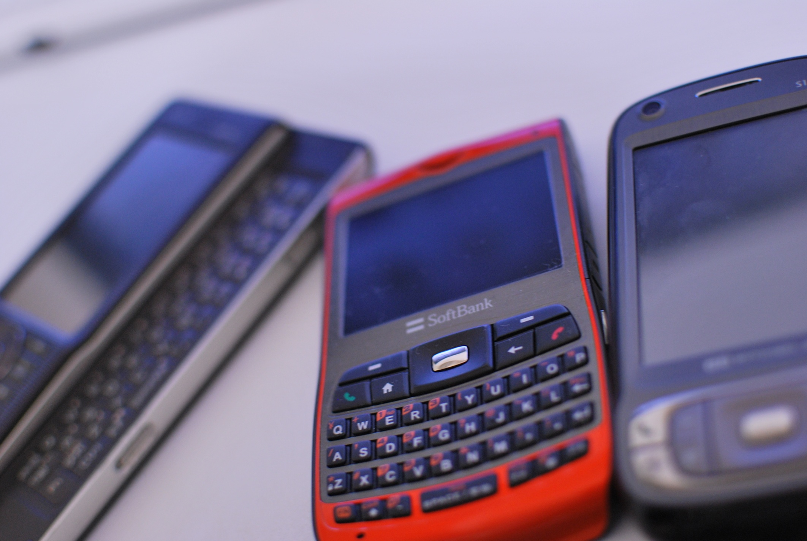
こんなの

Slide 7
実は...
明確な定義はない
数年前と今では若干認識が違う
スマートフォンとは？
多機能な携帯電話くらいに思ってる人が多い

Slide 8
普通の携帯より高機能な携帯
→
いつの間にか
日本の携帯電話進化しすぎ
(ガラパゴス化)

Slide 9
スマートフォンとは
PCっぽい携帯電話
PDA+電話
カスタマイズがしやすい
アプリケーションの自由度が高い

Slide 10
スマートフォンに搭載されているOS
WindowsMobile
iPhoneOS
Android
SymbianOS
BlackBerryOS

Slide 11
国内で発売されているスマートフォン
W-ZERO３シリーズ
iPhone
docomo PRO seriesの一部
BlackBerryBold
HT-03A(Android)
EMONSTER

Slide 12
スマートフォンのメリット
アプリケーションの種類が豊富
個人がアプリケーションを開発、公開しやすい
PCに接続して通信をすることができる
携帯電話を使う楽しみがある
PCとの連携がしやすい

Slide 13
苦手なところ
携帯サイトで対応していない場合が多い
特に有料サイトは絶望的
デコメなど、日本の携帯独自の機能に制限が多い
携帯にくらべ、アドレス帳やメールなど使いづらい

Slide 14
スマートフォンを手に入れるには
キャリア選択のポイント
AUは高いし機種が他のキャリアにもあるので魅力薄
機種で選ぶ場合、キャリアの選択肢がない
エリアが強い
docomoしかない
速度が早い
速度ならイーモバイル
価格が安い
ウィルコムが今なら月９８０円！

Slide 15
スマートフォン用アプリケーションの開発

Slide 16
開発環境と使用言語
WindowsMobile
VisualStudio
C#,VB.NET,C++
iPhone
X-Code
ObjectiveC
Android
Eclipse
Java,C++
それぞれのプラットフォーム向けのSDKやエミュレータなどが開発には必要
モバイル用のFlashも発表されたので、これからはFlashも？

Slide 17
PC用アプリケーションと比べての注意
回線が細い
スペックが低い
APIが少ない
バッテリーが持たない
情報が少ない

Slide 18
回線が細い
大量のデータをやり取りさせない
非同期処理大事
頻繁にデータをやり取りするときなど

Slide 19
スペックが低い
複雑な処理をさせないようにする
できるだけシンプルな画面がいい
描画速度も気になる

Slide 20
APIが少ない
WindowsMobileでの例
.NETのコレクションにAddRangeがない
.NETのListViewにSortがない
GetPrivateProfileString関数がないとか
関数はあるが引数が意味を持たないのも

Slide 21
バッテリーが少ない
特に通信は消費が激しい
描画しすぎないようにする
できるだけ処理を減らす必要がある

Slide 22
情報が少ない
公式の情報が間違ってる場合がある
公式のAPIにバグが存在するときもある
PC用アプリに比べ、開発者が少ない
書籍も少ない

Slide 23
アプリケーションの配布
それぞれ、メーカの公式ストアがある(準備中含む)
ApｐStore
WindowsMobile MarketPlace
アンドロイドマーケット
キャリアが提供しているサイトや、個人で公開しているものもある
Giraffe
WindowsCE FAN

Slide 24
そのほか
PC用アプリケーションに近い感覚で開発できる
機能に制限があるが、知識は流用できる
エミュレータで動作確認もできる

Slide 25
DEMO

Slide 26
スマートフォン勉強会について

Slide 27
スマートフォン勉強会
EbIRCやGiraffeの伊勢シンを代表に、スマートフォンについてみんなで情報交換したり勉強したりしましょう。という内容
まだまだこれからのスマートフォンについて、便利な使い方やアプリの開発方法など知りたい！という人が集まっています

Slide 28
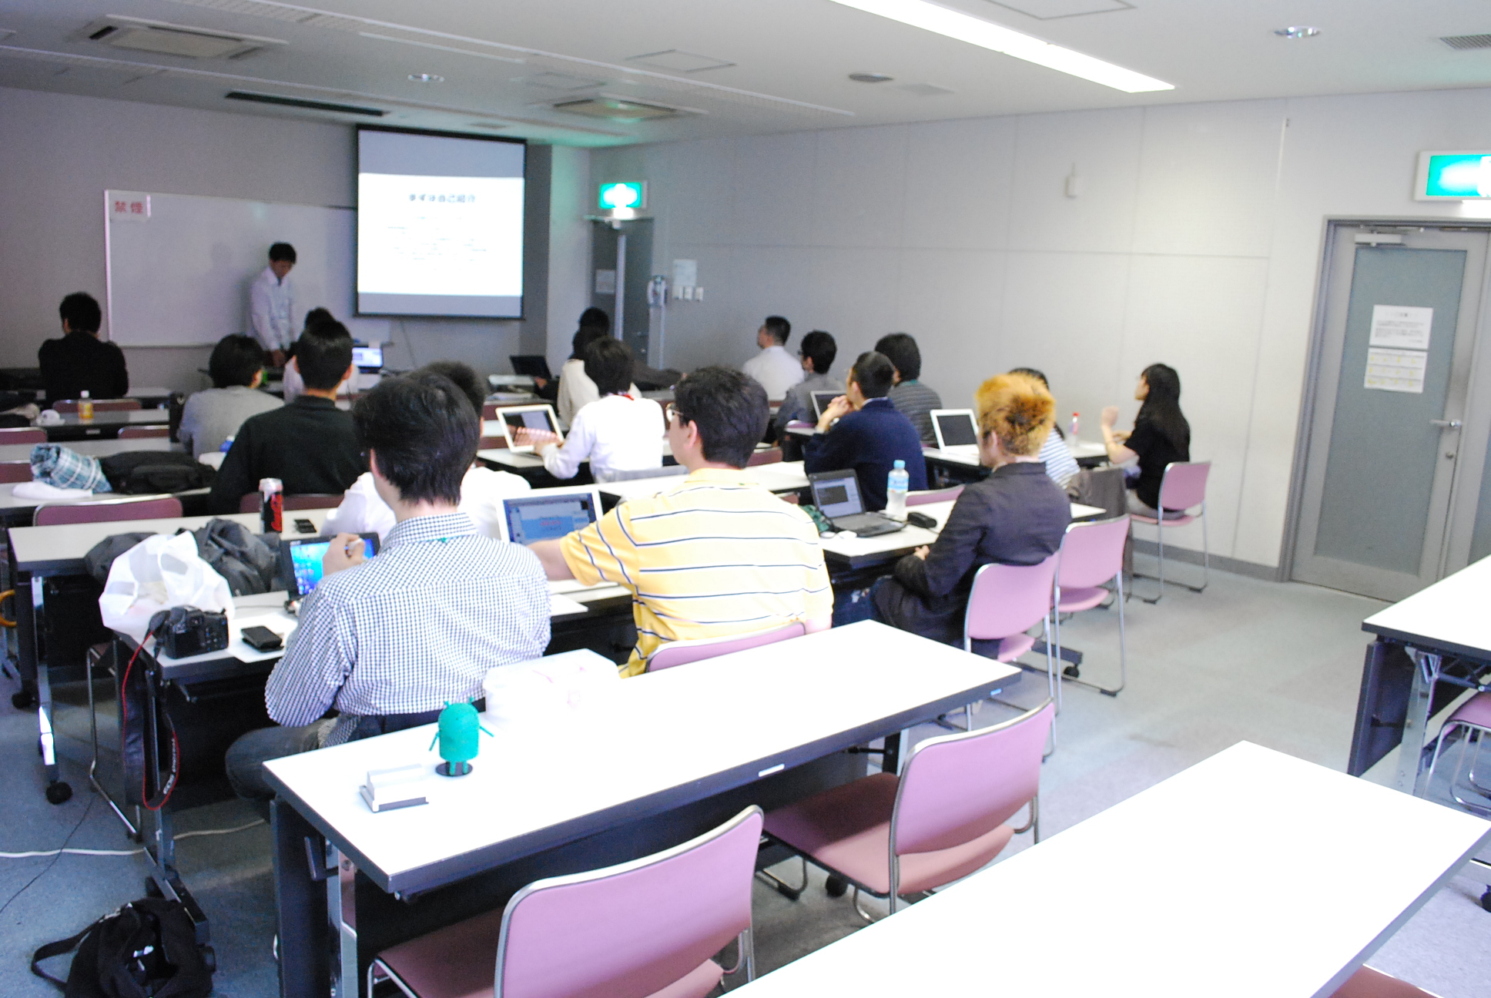
会場風景

Slide 29
過去の勉強会
第0回
WindowsMobile開発者飲み会(10人くらい)
関西１回~３回
各プラットフォームの濃い開発の話から、BlueToothの活用方や、海外のスマートフォン事情など
関東１回
初開催から予定の30人満席になりました。
MSの伊藤さんがMarketPlaceの宣伝しました

Slide 30
そのほか
勉強会のセッション終了後には自己紹介を兼ねたお題トークがあります
ただの自己紹介だけじゃもったいない！
関西は奇数月、関東は偶数月の土曜日
できるだけわんくまと被らないように頑張ります
次回は関西は７月25日
JNTrainでリアルタイム時刻表を持ち歩こう
世界中のニュースをまとめて読む最強のニュースリーダー GNReader Z
スマートフォンアプリケーション配信プラットフォームまとめ
Marketplace for Mobile 最前線

Slide 31
懇親会
なぜか電話の数が人数の倍以上
(スマートフォン持ってない人もいるのに！)
海外の携帯もたくさんあります
アプリの利用者から開発者に直談判！
ごめんなさい

Slide 32
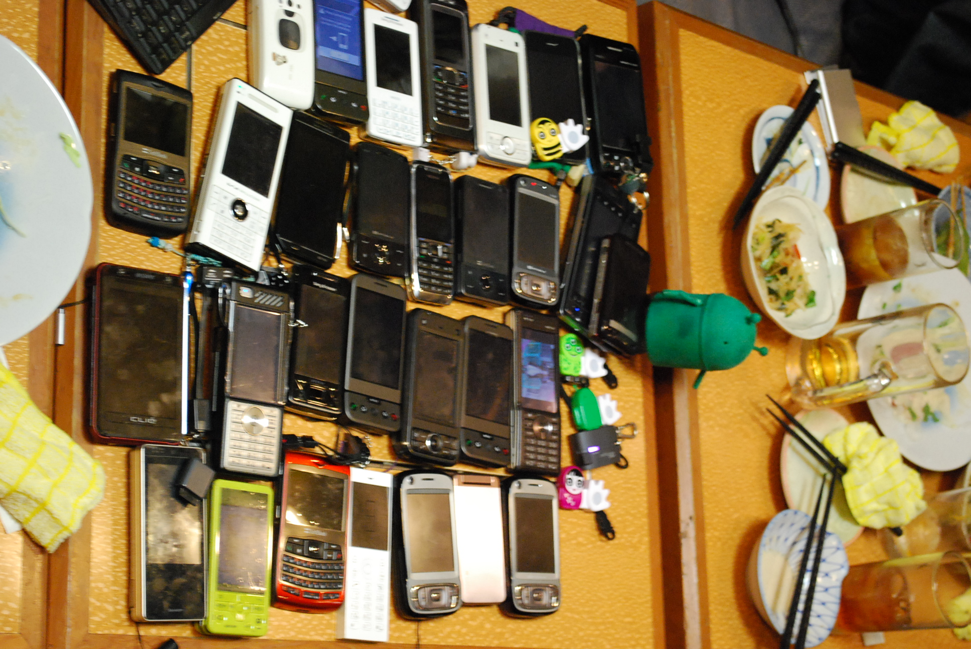
特色

Slide 33
そのほかの活動
スマベンラジオ
勉強会ではいえないような微妙な話をするとの噂
ポッドキャスト準備中
各種勉強会でスマートフォン関係の話しますよ
テーマにそった形でいろいろ
スマートフォンの知名度向上のためにがんばります
スマートフォンもってぶらりと喋りに行きますよー
須磨でスマベンやりたい
電波入るんですかね

Slide 34
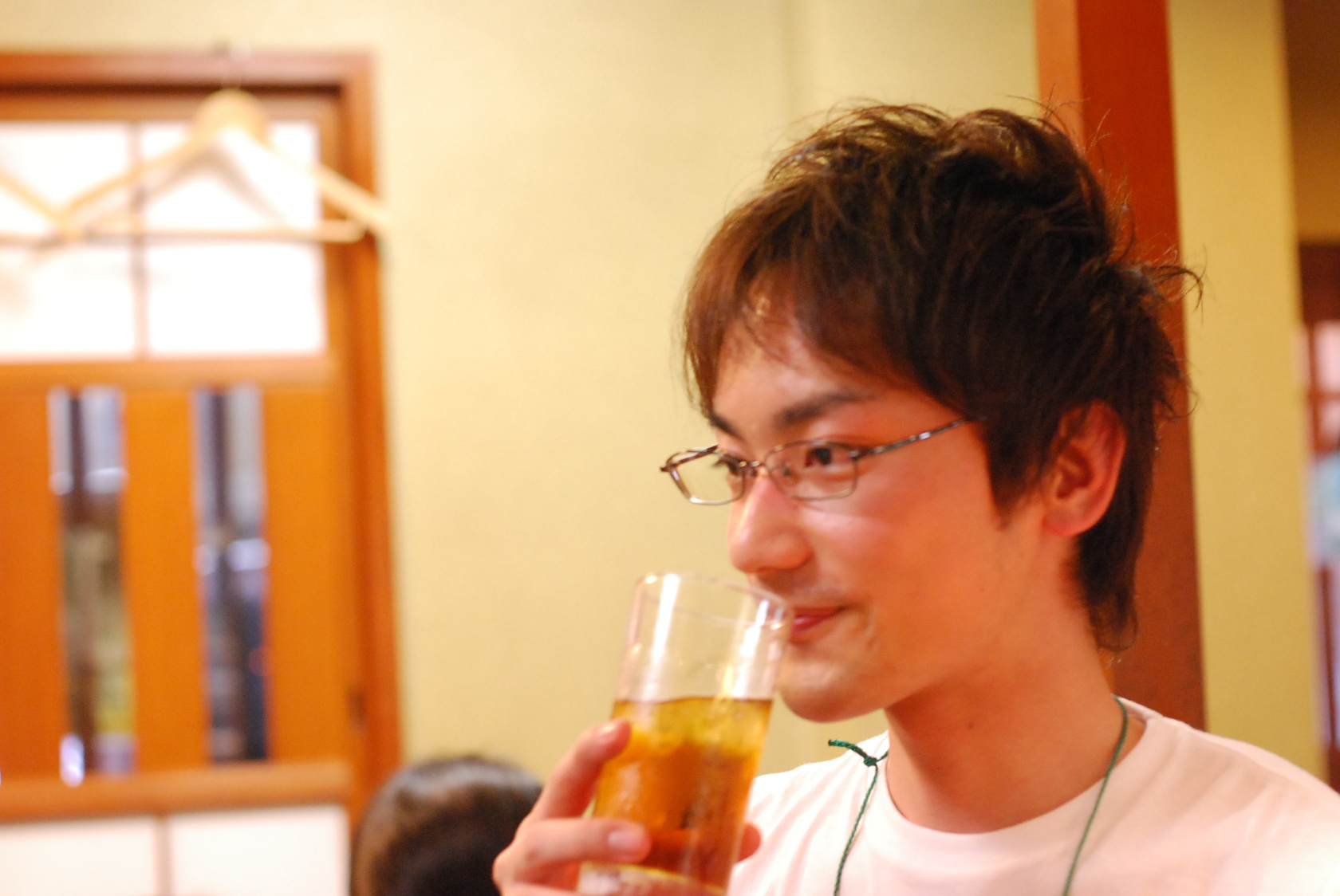
終わり
今後利用者の増えていくスマートフォンを知っていこう！

